Slide 1
ФИЗИКА
на рубеже
19 – 20 веков

Slide 2
ДИФРАКЦИОННЫЙ СТРУКТУРНЫЙ АНАЛИЗ
Дифракционные методы исследования
структуры и состава материалов

Slide 3
Немного из истории
физики
на рубежее 19-20 веков

Slide 4
В декабре 2000 года мировая научная общественность отмечала столетний юбилей возникновения новой науки – квантовой физики!!!

Slide 5
Заслуга в этом принадлежит многим великим ученым
и в первую очередь выдающемуся немецкому физику
Максу Планку

Slide 6
Ему удалось решить проблему спектрального распределения света (1900), излучаемого нагретыми телами,
перед которой классическая физика оказалась бессильной!!!

Slide 7
Планк первым высказал
революционную гипотезу
о квантовании энергии осциллятора (колебательной системы), несовместимую с принципами классической физики.
Именно эта гипотеза, развитая впоследствии трудами многих выдающихся физиков,
послужила началом процесса пересмотра
и ломки многих старых понятий,
который завершился созданием
квантовой физики

Slide 8
К концу IXX века достижения в науке, в физике были
столь значительны,
что крупнейшим ученым мира тогда казалось,
классическая физика
может объяснить
ВСЁ!!!

Slide 9
Однако постепенно стали накапливаться
экспериментальные факты
не поддающиеся объяснению
на основе
классической физики – механики,
термодинамики, электродинамики,
оптики, атомной физики.
Этих фактов становилось
все больше и больше!!!

Slide 10
На рубеже IXX-XX веков
в классической физики
возникли непреодолимые
противоречия
в целом ряде направлений
«Ультрафиолетовая катастрофа»

Slide 11
Основные противоречия сложившиеся в физике
на рубеже IX – XX веков
1. Строение атома и его стабильность невозможно объяснить с точки зрения электродинамики.
2. Классическая теория не может объяснить линейчатый спектры испускания и поглощения света атомами. Почему дискретные частоты, связанны простыми алгебраическими соотношениями например, для серии Бальмера в спектре атома водорода
3. Фотоэффект. Невозможность объяснить красную границу фотоэффекта и зависимость энергии фотоэлектронов только от частоты ω≥ ω_{min}.
4. Невозможно объяснить зависимость интенсивности излучения чёрного тела от частоты и температуры.
5. Невозможно объяснить теплоёмкость твёрдых тел и газов при низкой температуре.

Slide 12
«Кра́сная» грани́ца фотоэффе́кта — минимальная частота или максимальная длина волны света, при которой ещё возможен внешний фотоэффект

Slide 13
Тепловое излучение твердого тела
Для объяснения излучения нагретого тела были применены классические методы (термодинамика электродинамика и статистическая физика), и они дали ряд важных и отчасти верных результатов, однако полностью решить проблему эти методы не смогли, приведя в конечном итоге не только к резкому расхождению с экспериментом, но и к внутреннему противоречию - так называемой ультрафиолетовой катастрофе!!!

Slide 14
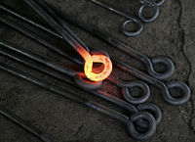
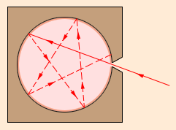
Тепловое излучение
твердого тела
Абсолютно чёрное тело — физическая идеализация, тело, поглощающее всё падающее на него электромагнитное излучение во всех диапазонах и ничего не отражающее. Эта модель и термин были предложен Густавом Кирхгофом в 1882 году.
Излучение, находящееся в термодинамическом равновесии с окружающими его телами, называется равновесным или черным излучением. Плотность энергии равновесного излучения и его спектральный состав зависят только от температуры. Такое тело называют абсолютно черным. Равновесная температура называется температурой черного тела.

Slide 15
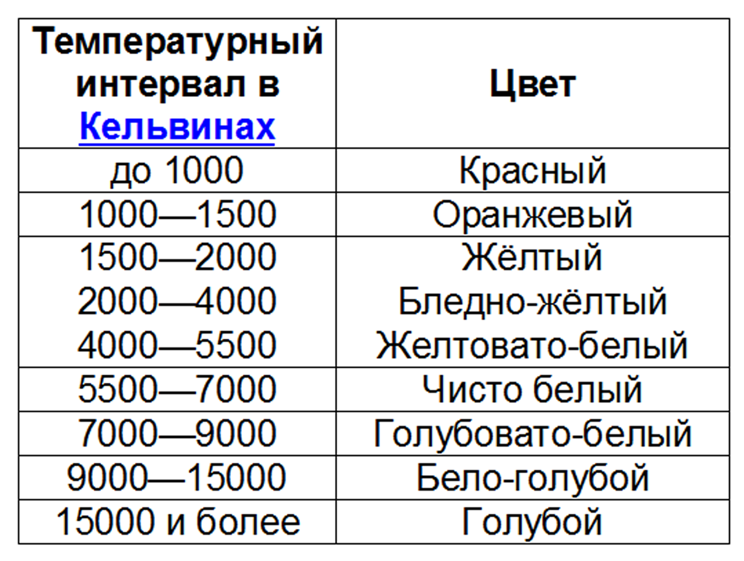
Температура и цвет
излучения нагретого тела

Slide 16
Закон излучения Кирхгофа:
отношение испускательной - r(ω,T) и поглощательной – a(ω,T) способностей не зависит от природы тела и является универсальной функцией частоты (длины волны) и температуры (1862 г.)
Величины r(ω,T) и a(ω,T) могут сильно меняться при переходе от одного тела к другому, но их отношение является универсальной функцией. Абсолютно черное тело поглощает всё падающее на него излучение, то есть для него a(ω,T)=1. Поэтому функция r(ω,T) совпадает с излучательной способностью абсолютно чёрного тела, вследствие чего излучательная способность любого тела может быть найдена исходя лишь из его поглощательной способности.

Slide 17
Закон Стефана-Больцмана
Мощность излучения абсолютно чёрного тела (интегральная мощность по всему спектру), приходящаяся на единицу площади поверхности, прямо пропорциональна четвёртой степени температуры тела: Общая энергия теплового излучения определяется: соотношением
закон Стефана — Больцмана (1879)
J - поток мощности на единицу площади излучающей поверхности, σ- постоянная Стефана - Больцмана

Slide 18
Закон ВИНА
При возрастании температуры максимум спектральной плотности сдвигается в коротковолновую часть спектра
В 1893 году Вильгельм Вин, используя законы классической термодинамики и электромагнитной теории света, получил следующие соотношения:

Slide 19
Зако́н Рэле́я - Джинса
Зако́н Рэле́я — Джинса определяет вид объемной спектральной плотности энергии излучения и испускательной способности абсолютно черного тела. Рэлей и Джинс получили его в рамках классической статистики (теоремы о равнораспределении энергии по степеням свободы и представлений об электромагнитном поле как о бесконечномерной динамической системе).
r(ω,T) – испускательная способность (суммарна энергия)
абсолютно черного тела; T – температура; ω – частота волны
Анализ показывает что закон правильно описывает низкочастотную часть спектра, при средних частотах приводил к резкому расхождению с экспериментом, а при высоких — к полному расхождению с результатами эксперимента.
Согласно формуле Релея и Джинса оказывается, что на ультрафиолетовую область приходится бесконечно большая доля энергии.
Это расхождение теории и эксперимента получило у физиков название “ультрафиолетовая катастрофа”

Slide 20
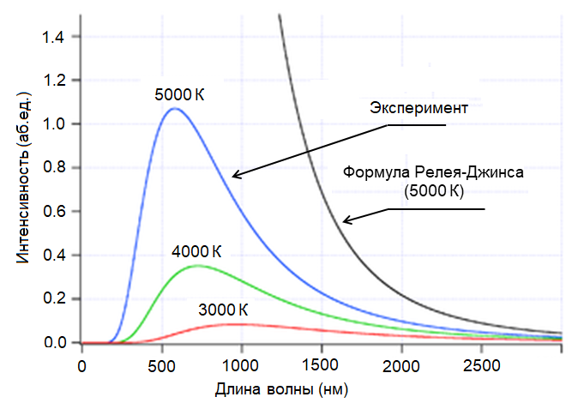
Ультрафиолетовая катастрофа
Зависимость испускательной способности абсолютно чёрного тела
от длины волны для разных температур (выделены цветом)
и её вид, исходя из классических рассуждений Релея и Джинса (черный цвет)
Согласно формуле Релея и Джинса оказывается, что на ультрафиолетовую область приходится бесконечно большая доля энергии.
Это расхождение теории и эксперимента получило у физиков название “ультрафиолетовая катастрофа” С

Slide 21
В 1900 году Макс Планк показал, что все эти проблемы решаются если предположить, что энергия осциллятора может изменяться скачком на величину

Slide 22
Несколько слов о меценатах
и меценатстве

Slide 23
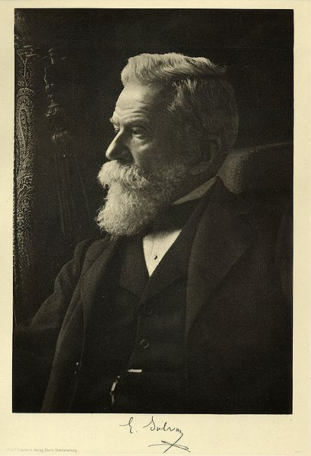
СОЛЬВЕ (Solvay), Эрнест Гастон
16 апреля 1838 г. – 26 мая 1922 г.
Эрнест Сольве – бельгийский химик-технолог и промышленник. Родился в Ребек-Роньоне в семье владельца каменоломни и солеварни. Получил домашнее образование. С 1859 г. начал помогать своему дяде в управлении газовым заводом в Брюсселе.
Основное направление исследований – создание химической технологии производства соды. Обнаружил (1861), что аммиак, диоксид углерода и раствор поваренной соли реагируют между собой с образованием бикарбоната натрия, который может быть превращён в соду (способ Сольве).
Преодолев технологические трудности, в частности решив в промышленном масштабе проблему смешения жидкости и газа, построил (1863) на средства семьи завод по производству соды. Способ Сольве быстро получил широкое распространение, так как был значительно проще и дешевле способа, предложенного ранее
Н. Лебланом. Сольве сконструировал (1872) карбонизационную колонну. К 1890 г. основал содовые заводы в большинстве стран Европы и США. Член Парижской академии наук (с 1917).

Slide 24
По инициативе Эрнеста Сольве и на его деньги была организована международная конференция по физике позже получившая название Сольвеевские конгрессы. Первая конференция была проведена в 1911 году в Брюсселе. Обсуждался очень важный в то время вопрос - действительно ли необходимо прибегать к квантовому описанию мира?
Понятие квантов впервые ввёл Макс Планк в работе опубликованной 1900 году для объяснения спектра излучения абсолютно черного тела. Через пять лет А.Эйнштейн использует кванты для описания фотоэлектрического эффекта, а еще через несколько лет он создает теорию объясняющую аномальное поведение теплоемкости при низких температурах.
Однако многие даже крупные физики того времени не принимали всерьез квантовый метод описания природы. Для обсуждения этих сомнений необходимо была открытая и широкая дискуссия. К тому времени конференции по физике имели уже солидную историю (первой, возможно, была конференция 1815 года «Естественные науки», проведенная в Женеве химиком Х. А. Госсе). Однако первый Сольвеевский конгресс по физике установил новый тип научных встреч: для обсуждения самых важных проблем были приглашены только выдающиеся ученые того времени, самые компетентные эксперты.
Ранние Сольвеевские конгрессы − это уникальные исторические источники о развитии физики

Slide 25
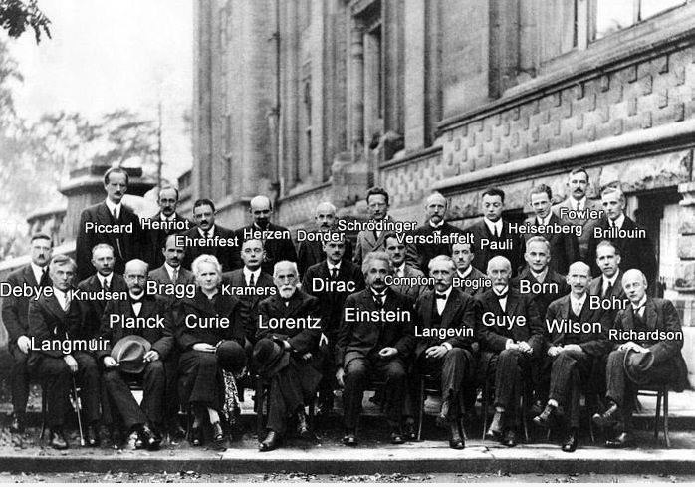
Великие Ученые XX века создавшие современную физику
На этой фотографии 29 человек

Slide 26
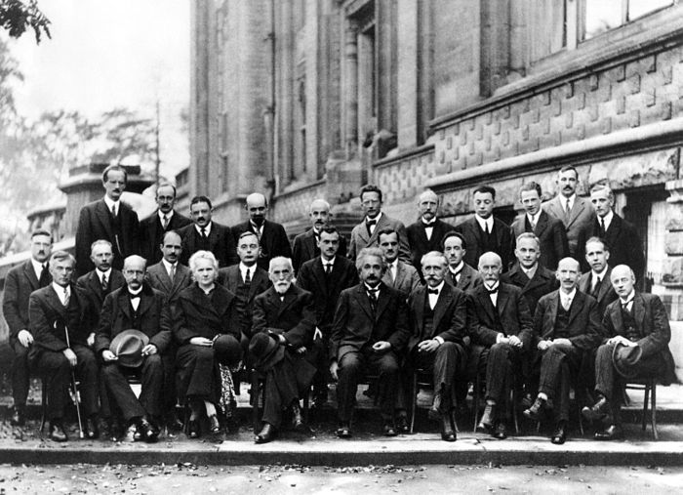
Fifth Solvay conference participants, 1927.
Institut International de Physique in Leopold Park, Brussels
1-й ряд (слева направо): Ирвинг Ленгмюр, Макс Планк, Мария Кюри, Хенрик Лоренц, Альберт Эйнштейн, Поль Ланжевен, Шарль Гюи, Чарз Вильсон, Оуэн Ричардсон
2-й ряд (слева направо): Петер Дебай, Мартин Кнудсен, Уильям Брэгг, Хендрик Крамерс, Поль Дирак, Артур Комптон, Луи де Бройль, Макс Борн, Нильс Бор.
Стоят (слева направо): Огюст Пикар, Эмиль Анрио, Поль Эренфест, Эдуард Герцен, Теофил де Дондер, Эрвин Шрёдингер, Жуль Эмиль Вершафельт, Вольфган Паули, Вернер Гейзенберг, Ральф Фаулер, Леон Брилюэн.

Slide 27
N | Темы Сольвеевских конгрессов | Год проведения
1 | Излучение и кванты | 1911
2 | Строение вещества | 1913
3 | Атомы и электроны | 1921
4 | Проводимость металлов | 1924
5 | Электроны и фотоны | 1927
6 | Магнитные свойства вещества | 1930
7 | Структура и свойства атомного ядра | 1933
8 | Элементарные частицы | 1948
9 | Твердое тело | 1951
10 | Электроны в металлах | 1954
11 | Физика коммуникаций | 2001
12 | Квантовая структура пространства-времени | 2005
13 | Квантовая теория конденсированных сред | 2008
14 | Теория квантового мира | 2011

Slide 28
После первого Сольвеевского конгресса Эйнштейн потратил не одну неделю на то, чтобы доказать:
«квантовая механика не самосогласованна, а “копенгагенская интерпретация атомной модели ” Бора ― некорректна!!!»
Гораздо позднее Эйнштейн напишет:
“Эта теория немного напоминает мне состряпанный из бессвязных обрывков мыслей набор бредовых идей исключительно умного параноика”.
Из письма Эйнштейна Д. Липкину от 5 июля 1952 года

Slide 29
Исторические дополнения
Краткие сведения о некоторых великих ученых 19-20 веков столкнувшихся с проблемами «ультрафиолетовой катастрофы»

Slide 30
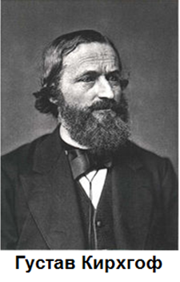
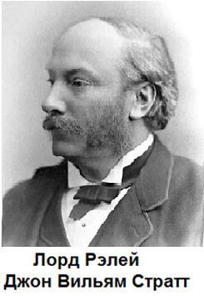
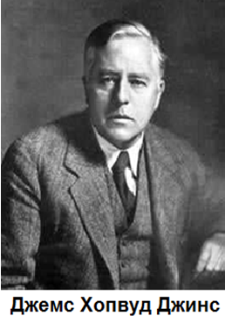
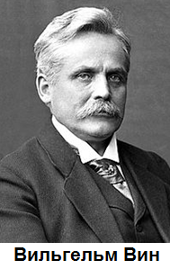
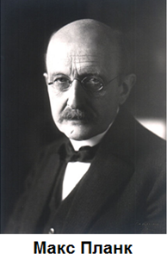

Slide 31
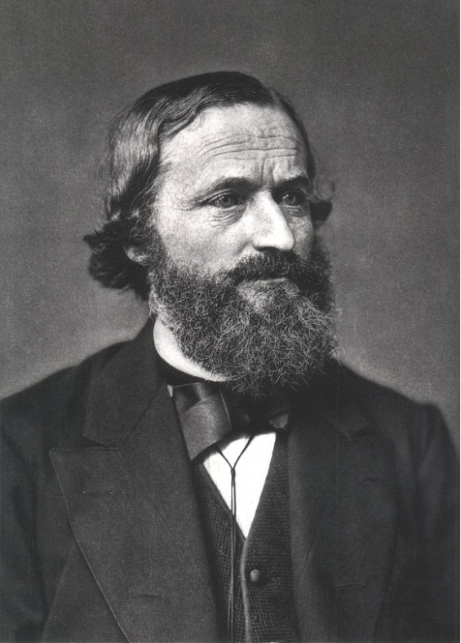
Густав Роберт Кирхгоф
Густав Роберт Кирхгоф- (1824-1887) немецкий ученый-физик, окончил Кенигсбергский университет. В 1847 защитил докторскую диссертацию в Берлине. В 1854 году перешел на должность профессора в Гейдельберге. Выдающимся открытием Г. Кирхгофа стала разработка метода спектрального анализа и создание прибора, получившего название «спектроскоп». В результате исследований было установлено, что каждое вещество имеет свой спектр излучения. Применение данного метода позволило Г. Кирхгофу с коллегами открыть цезий и рубидий. По спектральным линиям было доказано присутствие водорода, гели, железа, хрома, кальция, натрия в атмосфере Солнца. В 1859 году им был открыт закон об отношении испускательной и поглощательной способностей тела позже названный «законом Кирхгофа». В 1862 году ученый ввел понятие «абсолютно черное тело». Предложена модель, известная теперь как модель Кирхгофа, представляющая собой практически замкнутую полость с маленьким отверстием. Излучение, проникающее внутрь многократно отражалось, теряя при этом энергию и не покидало полость.

Slide 32
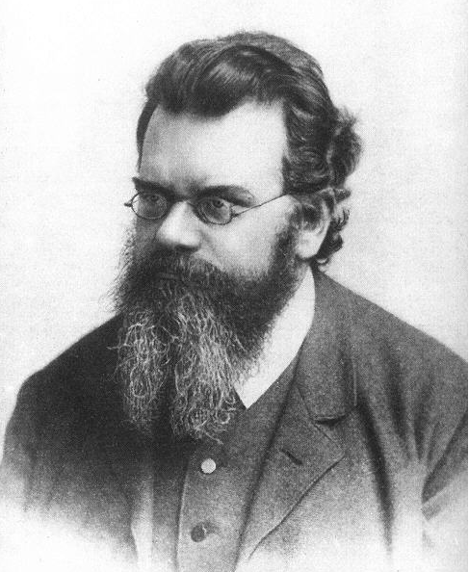
Лю́двиг Бо́льцман
Больцман Людвиг (1844–1906) – австрийский физик-теоретик, один из основоположников классической статистической физики. Основные работы в области кинетической теории газов, термодинамики и теории излучения. Вывел основное кинетическое уравнение газов, являющееся основой физической кинетики. Впервые применил к излучению принципы термодинамики.

Slide 33
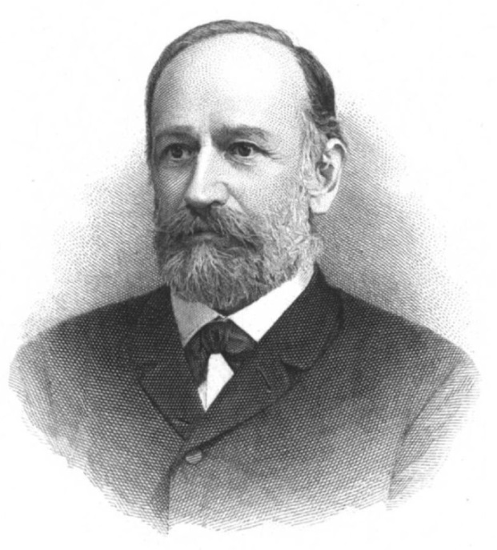
Иозеф Стефан
Австрийский физик-экспериментатор (1835-1893).
Родился в г. Клагенфурт. По окончании Венского университета продолжил свою карьеру там же — с 1863 года профессор кафедры высшей математики и физики, с 1866 года — по совместительству в качестве директора Института экспериментальной физики при Венском университете.
Исследования Стефана затронули целый ряд разделов физики, включая явления электромагнитной индукции, диффузии, молекулярно-кинетическую теорию газов. Однако своей научной репутацией он обязан, прежде всего, работе по исследованию теплопередачи посредством излучения. Именно он экспериментально нашел формулу закона Стефана—Больцмана путем измерения теплоотдачи платиновой проволоки при различных температурах; теоретическое же обоснование закона дал его ученик Людвиг Больцман. Стефан впервые дал достоверную оценку температуры поверхности Солнца — около 6000 градусов по абсолютной шкале.

Slide 34
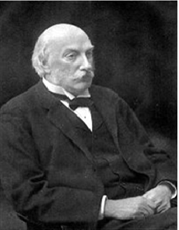
Лорд Рэйли (Рэлей)
Джон Уи́льям Стретт, третий барон Рэле́й (1842-1919), более известный как лорд Рэйли (Рэлей) — британский физик-механик, открывший (с Уильямом Рамзаем) газ аргон и получивший за это Нобелевскую премию по физике в 1904 году. Открыл явление, называемое теперь рассеянием Рэлея, и предсказал существование поверхностных волн, которые также называются волнами Рэлея. Член Лондонского королевского общества (1873), его президент в 1905-1908 годах. Иностранный член Французской академии наук.

Slide 35
Вильгельм Вин
Вильгельм Карл Вернер Отто Фриц Франц Вин (1864-1928, Мюнхен) – немецкий физик, лауреат Нобелевской премии по физике в 1911 году «за открытия в области законов, управляющих тепловым излучением». Учился в Гёттингенским и Берлинском университетах. В 1886 году получил докторскую степень. Работал профессором в Ахенском техническом университете, с 1899 в Гиссенском университете, в 1900 году переходит в университет Вюрцбурга, с 1919 года переезжает в Мюнхен, в качестве преемника Рентгена.
В 1893-94 годах открыл закон смещения для теплового излучения носящий теперь его имя «закон смещения Вина». В 1898 году Вильгельм Вин открыл протоны и измерил отношение заряда протона к его массе.

Slide 36
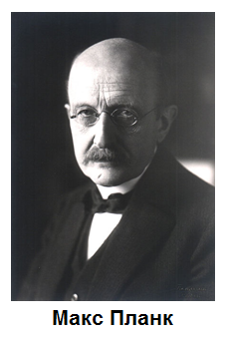
ПЛАНК Макс Карл Эрнст Людвиг (1858 —1947) — немецкий физик-теоретик,
основоположник квантовой физики,
член Берлинской АН (1894).
Нобелевская премия (1919)
за открытие квантов энергии и развитие физики.
Окончил Мюнхенский ун-т (1878), в 1879 получил степень доктора философии.
Профессор университетов в Мюнхене (1880 – 85); в Киле (1885 -1888); в Берлине (1889 – 1926).

Slide 37
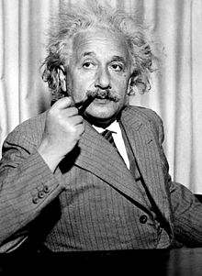
Альбе́рт Эйнште́йн
(1879-1955), физик-теоретик, один из основателей современной теоретической физики, лауреат Нобелевской премии по физике 1921 года, общественный деятель-гуманист. Жил в Германии (1879-1893, 1914-1933), Швейцарии (1893-1914) и США (1933-1955). Почетный доктор около 20 ведущих университетов мира, член многих Академий наук, в том числе иностранный почётный член АН СССР (1926).

Slide 38
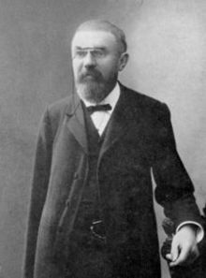
“Если бы природа не была прекрасной,
она не стоила бы того, чтобы быть познанной,
а жизнь не стоила бы того,
чтобы быть прожитой”
Жюль Анри́ Пуанкаре́ (1854- 1912, Франция) французский математик, механик, физик, астроном и философ. Глава Парижской академии наук (1906), член французской академии (1908) и ещё более 30 академий мира, в том числе иностранный член-корреспондент Петербургской академии наук (1895).
Историки причисляют Анри Пуанкаре к величайшим математикам всех времён. Он считается, наряду с Гильбертом, последним математиком-универсалом, учёным, способным охватить все математические результаты своего времени. Его перу принадлежат более 500 статей и книг. «Не будет преувеличением сказать, что не было такой области современной ему математики, „чистой“ или „прикладной“, которую бы он не обогатил замечательными методами и результатами».

Slide 39
Среди его самых крупных достижений
Анри Пуанкаре :
Создание топологии.
Создание теории дифференциальных уравнений.
Разработка теории автоморфных функций.
Разработка новых, чрезвычайно эффективных методов небесной механики.
Создание математических основ теории относительности, а также обобщение принципа относительности на все физические явления.
Наглядная модель геометрии Лобачевского

Slide 40
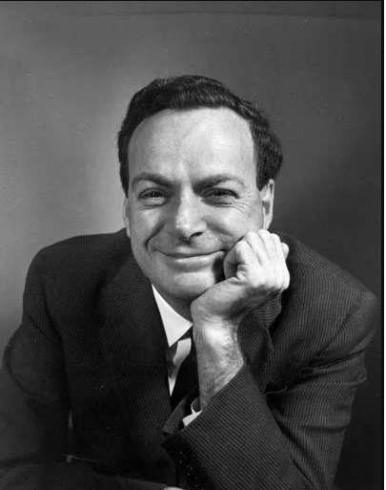
Ри́чард Фи́ллипс Фе́йнман
Ри́чард Фи́ллипс Фе́йнман — (1918-1988) американский физик, основные достижения относятся к области теоретической физики и квантовой физики. Один из создателей квантовой электродинамики. Лауреат Нобелевской премии по физике 1965 г. В 1943—1945 годах входил в число разработчиков атомной бомбы в Лос-Аламосе.
«…Физика как секс: может не давать практических результатов, но это не повод ею не заниматься…»

Slide 43
Гармонический осциллятор

Slide 44
ИДЕЯ ПЛАНКА (1900)

Slide 45
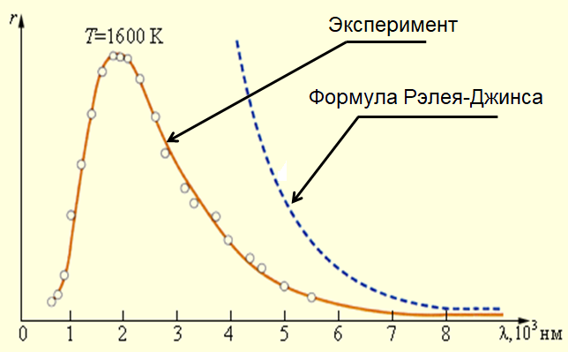
Ультрафиолетовая катастрофа
Формула Рэлея-Джинса;
r(ω,T) – испускательная способность (суммарна энергия)
абсолютно черного тела; T – температура; ω – частота волны
Согласно формуле Релея и Джинса оказывается, что на ультрафиолетовую область приходится бесконечно большая доля энергии.
Это расхождение теории и эксперимента получило у физиков название “ультрафиолетовая катастрофа” С

Slide 46
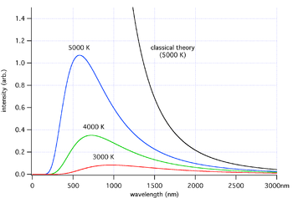
0.0 0.2 0.4 0.6 0.8 1.0 1.2 1.4 Интенсивность (аб.ед.) 0 500 1000
1500 2000 2500 3000 Длина волны (нм) Эксперимент Формула Релея-Джинса (5000 К)
3000 К 4000 К 5000 К
Зависимость испускательной способности абсолютно чёрного тела от длины волны для разных температур (выделены цветом)
и её вид, исходя из классических рассуждений Релея и Джинса (черный цвет)

